Slide 1
소프트웨어 특강1
final term 프로젝트
20011656 우지훈

Slide 2
전체적인 흐름도
KRX 사이트
주식 종목 리스트 및
개별종목 시세 추이 저장 모듈
shares
FnGuid
사이트
FDR
파이썬 패키지
수정주가
수집 및 저장 모듈
is 재무제표 수집 및 저장 모듈
bs 재무제표 수집 및 저장 모듈
cf 재무제표 수집 및 저장 모듈
Kospi_adj
is_kr
bs_kr
cf_kr
재무제표 기반 추천 모듈

Slide 3
수정 주가 데이터베이스 테이블 스키마
Kospi_adj 테이블
Shares 테이블
Open | bigint
High | bigint
Low | bigint
Close | bigint
Volume | bigint
Change | float
Code | varchar(10)
Name | text
Date | date
TRD_DD | datetime
TDD_CLSPRC | text
FLUC_TP_CD | text
CMPPREVDD_PRC | text
FLUC_RT | text
TDD_OPNPRC | text
TDD_HGPRC | text
TDD_LWPRC | text
ACC_TRDVOL | text
ACC_TRDVAL | text
MKTCAP | text
LIST_SHRS | text
Code | text

Slide 4
DBController 클래스
Class DBController:
"""
Description
===========
: create_engine과 engine.dispose() 함수를 정의해둔 클래스
…
__init__ 데이터
==========
# server : ‘localhost’
# user : ‘root’
# password : ‘password’
# db : database이름

Slide 5
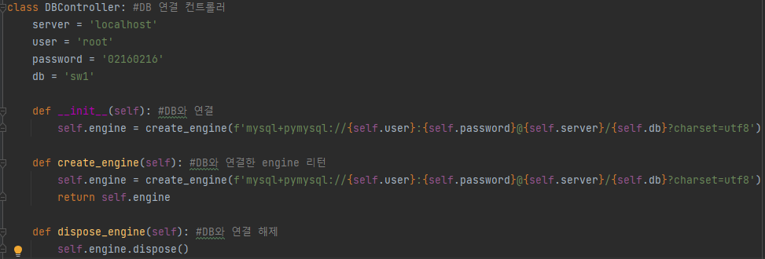
DBController 클래스
DBController 클래스를 정의함으로써
DB와 연결할 때마다 필요한 코드들의 중복을 피할 수 있음
또한 DB와 연결할 코드가 조금 바뀌어도 전체적으로 적용되기 때문에 유지보수에 용이함

Slide 6
Krx_code 클래스
Class Krx_code:
"""
Description
===========
주식 종목 리스트 및 개별종목 시세 추이 저장 모듈
# krx_list : DataFrame :
종목코드, 회사명 을 담고 있는 DataFrame
Def 들
==========
# _get_krx_code : KRX로 부터 상장기업 목록 파일을 읽어와서 데이터프레임으로 반환
...

Slide 7
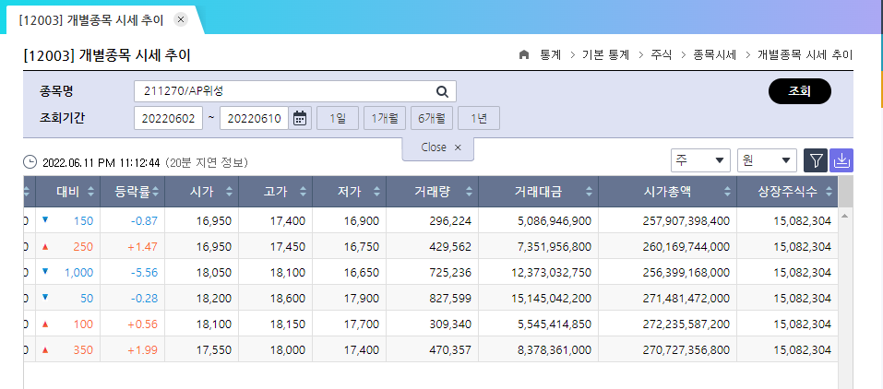
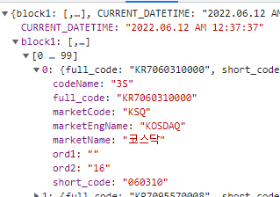
Krx_shares 클래스
Class Krx_shares:
"""
Description
===========
주식 종목 리스트 및 개별종목 시세 추이 저장 모듈
# krx_list : DataFrame :
개별종목 시세 추이 데이터 수집에 필요한 종목에 대한 기본정보
# krx_shares : DataFrame : 종목에 따라서 수집한 데이터
# krx_share_df : DataFrame : 모든 종목에 대해 수집한 데이터를 저장
...
Def 들
==========
# init_save : ‘2000-01-01’ ~ ‘2022-06-01’ 까지의 종목 리스트 및 개별종목 시세 추이 저장 (shares에 대한 테이블 초기화)
# _get_share(term) : term 값을 기준으로 모든 종목에 대하여 개별 종목 시세들을 불러옴
# _get_krx_code : 개별 종목 시세 추이 데이터 수집에 필요한 데이터를 갖고옴 (JSON 형태)
# _store_stock_shares (krx, start_date, end_date) : _get_krx_code로 부터 갖고온 데이터를 이용해서 개별종목 시세 추이 데이터 크롤링
...

Slide 8
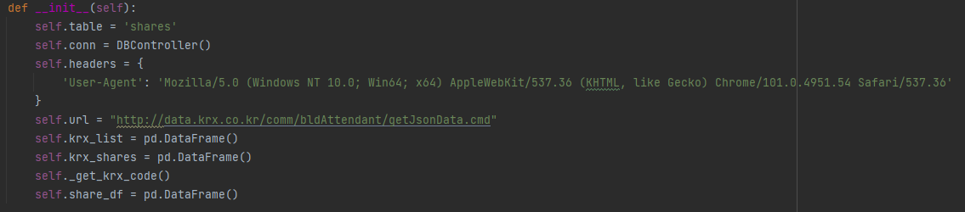
Krx_shares 클래스
Shares 데이터 : 상장 수, MKTCAP 에 대한 정보들을 갖고 있음
해당 데이터를 저장하기 위한 기본적으로 초기화 해야 하는 값들

Slide 9
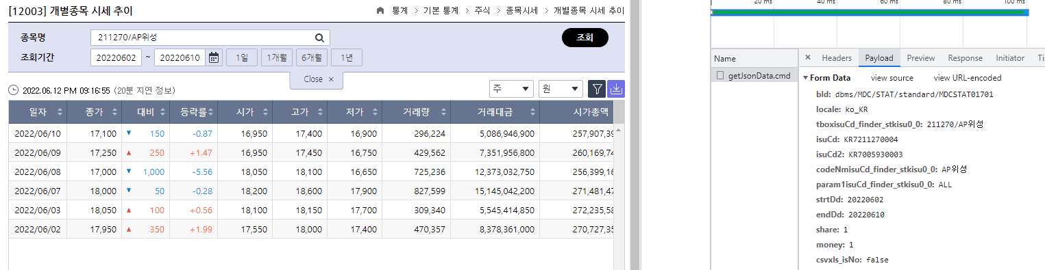
Krx_shares 클래스
Post Method 사용 시 필요한 body 데이터

Slide 10
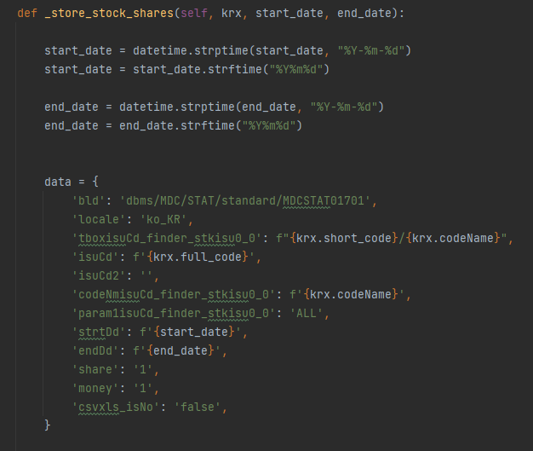
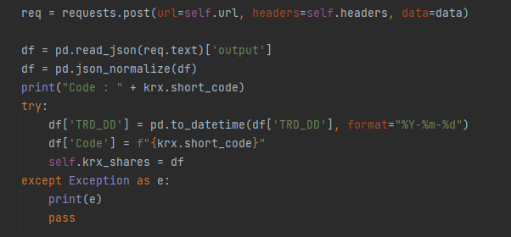
Krx_shares 클래스

Slide 11
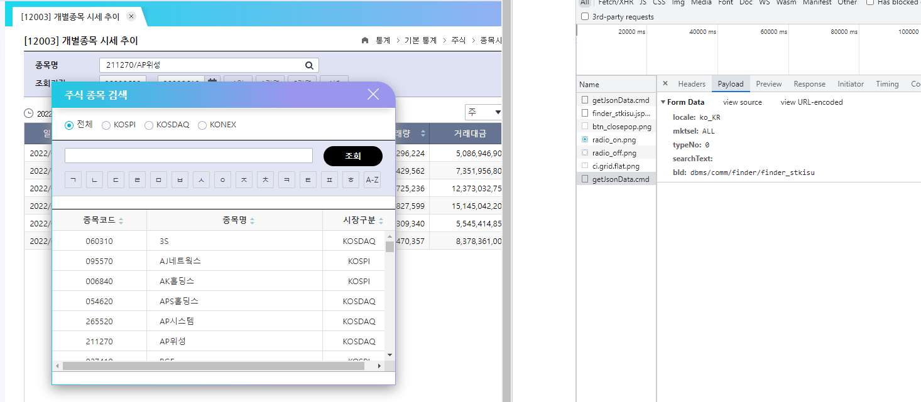
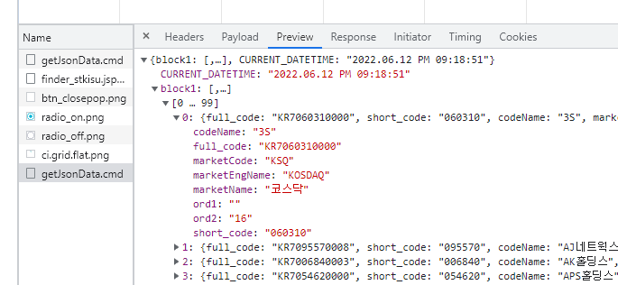
Krx_shares 클래스
Body 데이터에 위와 같은 데이터를 담아서
Post 요청 시 데이터를 받아올 수 있음

Slide 12
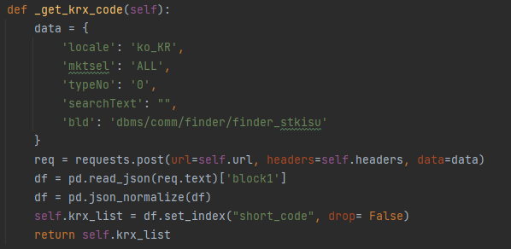
Krx_shares 클래스

Slide 13
CorrectionStocks 클래스 : 수정주가
Class CorrectionStocks:
"""
Description
===========
FinanceDataReader로 부터 수정주가를 불러오고 DB에 저장
# table : str : DB에 저장할 테이블 지정
# stock_list : DataFrame : fdr로 부터 KRX의 stock list를 불러와 갖고있는 데이터프레임 …
Def 들
==========
# init_save(start_date, end_date) : start_date 부터 end_date 까지 fdr에 있는 krx 의 수정주가를 DB에 초기 저장
# _get_ohlcv_data(term) : term 값을 기준으로 DB에서 모든 종목에 대한 ohlcv 데이터 값 불러옴
# _get_ ohlcv_data_stock(stock_code, term) : stock_code에 대해서 term 기간동안
# _store_stock_shares (krx, start_date, end_date) : _get_krx_code로 부터 갖고온 데이터를 이용해서 개별종목 시세 추이 데이터 크롤링
# _update_stocks(stock_code, start_date, end_date) : 특정 종목에 대하여 start_date 부터 end_date까지 수정주가 업데이트
# _get_daily_concat(start_date, end_date) : stock_list에 있는 모든 종목에 대하여 수정주가를 불러옴
# _save_daily : _get_daily_concat 으로 부터 갖고온 데이터를 DB에 저장해줌
...

Slide 14
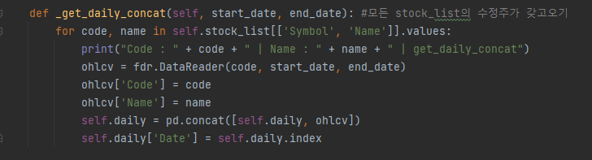
CorrectionStocks 클래스 : 수정주가
수정 주가의 데이터를 start_date와 end_date를 이용해서 한 번에 받아옴
Start_date 부터 end_date까지 반복문을 돌려주게 되면 O(nm)시간이 걸리지만
이러한 방법으로 구현할 시 O(n) 시간에 수정주가를 불러 올 수 있음
n : 종목 수
m : start_date 부터 end_date 까지의 날짜 수

Slide 15
Income_stock 클래스
Class Income_stock(Krx_code):
"""
Description
===========
공시기업의 최근 3개 연간 및 4개 분기 손익계산서를 수집, 저장 및 불러오는 모듈
# table : str : DB에 저장할 테이블 지정 …
Def 들
==========
# init_save : 손익계산서를 DB에 초기 저장
# _get_is(stock_code, term) : stock_code와 term 값을 기준으로 DB에서 손익계산서 데이터를 갖고옴
# getIS(stock_code, rpt_type, freq) : stock_code에 대해서 rpt_type(재무제표 종류) ,freq (연간 및 분기)에 따라서 손익계산서를 크롤링
...

Slide 16
Balance_sheet 클래스
Class Balance_sheet(Krx_code):
"""
Description
===========
공시기업의 최근 3개 연간 및 4개 분기 재무상태표를 수집, 저장 및 불러오는 모듈
# table : str : DB에 저장할 테이블 지정 …
Def 들
==========
# init_save : 재무상태표를 DB에 초기 저장
# _get_bs(stock_code, period) : stock_code와 perio값을 기준으로 DB에서 재무상태표 데이터를 갖고옴
# _store_bs(stock_code, rpt_type, freq) : stock_code에 대해서 rpt_type(재무제표 종류) ,freq (연간 및 분기)에 따라서 재무상태표를 크롤링
...

Slide 17
Cash_Flow 클래스
Class Cash_Flow(Krx_code):
"""
Description
===========
공시기업의 최근 3개 연간 및 4개 분기 현금흐름표를 수집, 저장 및 불러오는 모듈
# table : str : DB에 저장할 테이블 지정 …
Def 들
==========
# init_save : 현금흐름표를 DB에 초기 저장
# _get_bs(stock_code, period) : stock_code와 perio값을 기준으로 DB에서 현금흐름표 데이터를 갖고옴
# _store_bs(stock_code, rpt_type, freq) : stock_code에 대해서 rpt_type(재무제표 종류) ,freq (연간 및 분기)에 따라서 현금흐름표를 크롤링
...

Slide 18
Trailing 클래스
Class Trailing(Krx_code):
"""
Description
===========
크롤링한 재무제표에 대하여 1년단위로 트레일링하는 모듈
# is_kr : Income_stock 객체
# bs_kr : Balance_sheet 객체
# cf_kr : Cash_Flow 객체
# trail_df_all : traling한 데이터에 대한 DataFrame …
Def 들
==========
# _get_all_trailing(period) : period 기간에 맞추어 모든 krx 종목에 대하여 트레일링을 해주어 반환
# _get_trailing(stock_code, period) : stock_code에 대하여 period 기간에 맞추어 트레일링
...

Slide 19
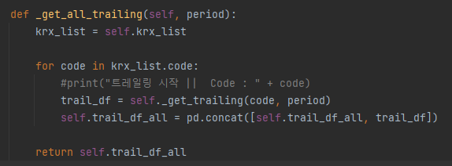
Trailing 클래스
Trailing 함수를 모든 주가에 대하여 트레일링 진행 후 하나의 DataFrame에 저장

Slide 20
Stock_select 클래스
Class stock_select:
"""
Description
===========
stock을 select 해주는 함수를 갖고 있는 모듈
Def 들
==========
# _get_select(df_factor, MKTCAP_top, n, factor_list): factor값들과 factor_list를 통해서 각 factor에 대하여 점수를 구한 뒤 종목 추천해줌.
...

Slide 21
Main.py
Def init_db(): database에 필요한 모든 데이터를 입력해줌
Def Main() :
CorrectionStocks() 객체를 불러와 수정 주가를 메모리에 올림
Trailing() 객체를 불러와 종목 별 트레일링을 해주고 메모리에 올림
수정 주가와 트레일링한 재무제표를 합병해줌
합병해준 데이터를 갖고 각 factor를 계산
Stock_select() 객체를 불러와서 factor와 factorlist를 정해서 종목 추천 함수를 실행

Slide 22
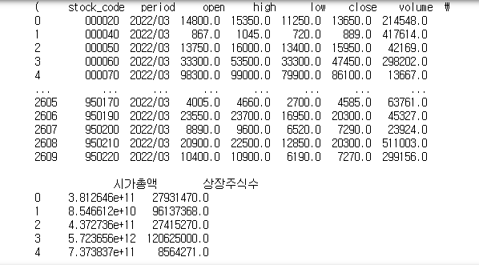
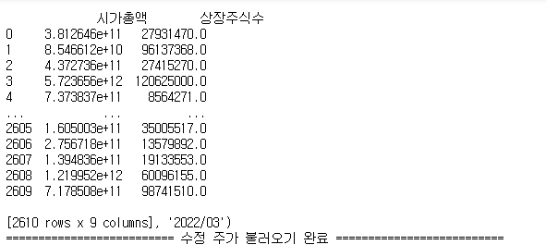
Main.py

Slide 23
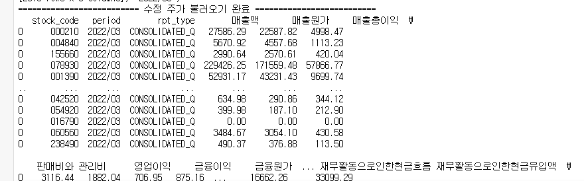
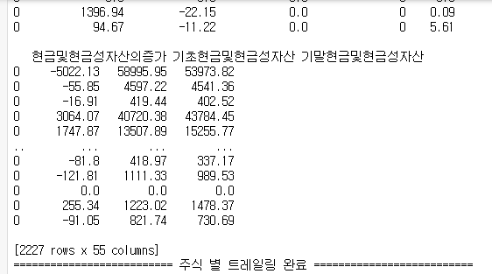
Main.py

Slide 24
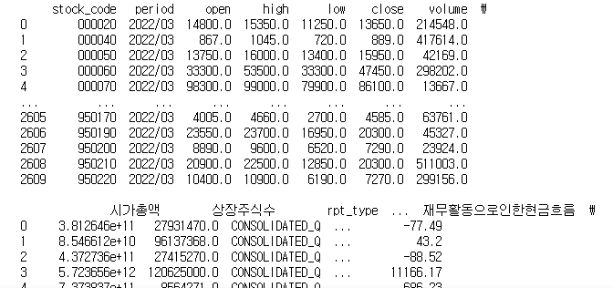
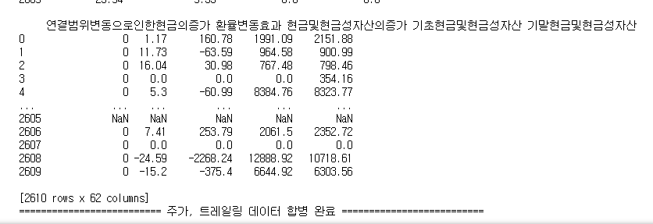
Main.py

Slide 25
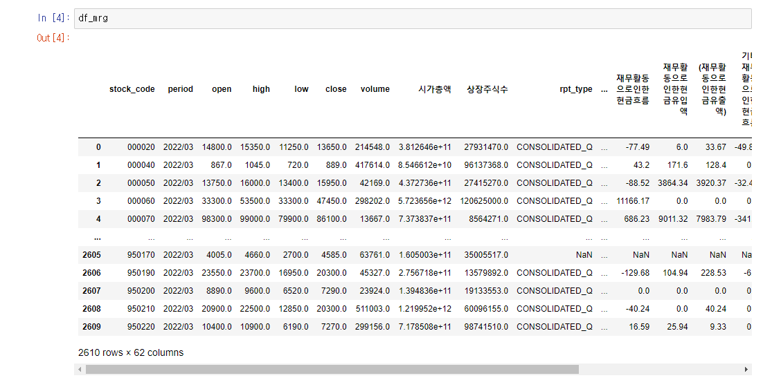
Main.py

Slide 26
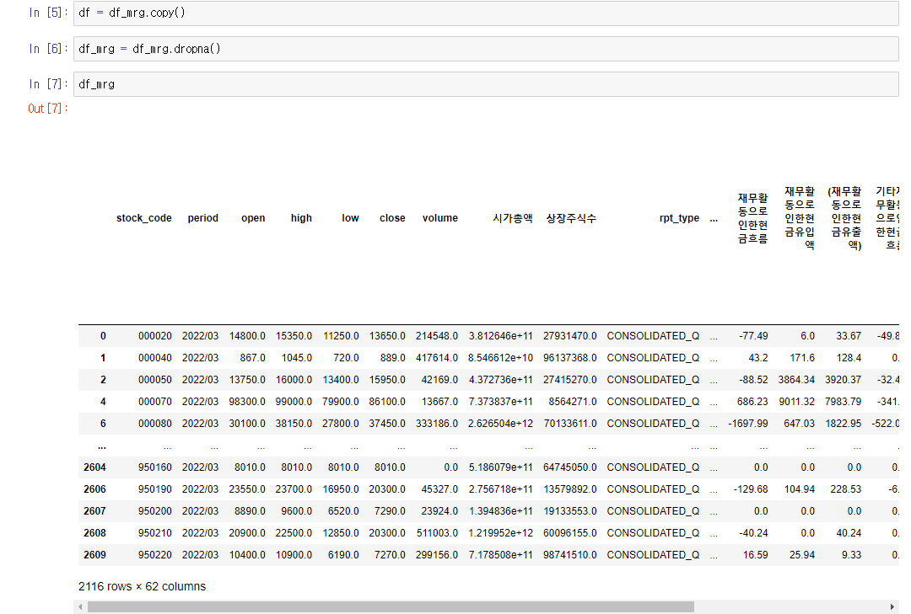
Main.py

Slide 27
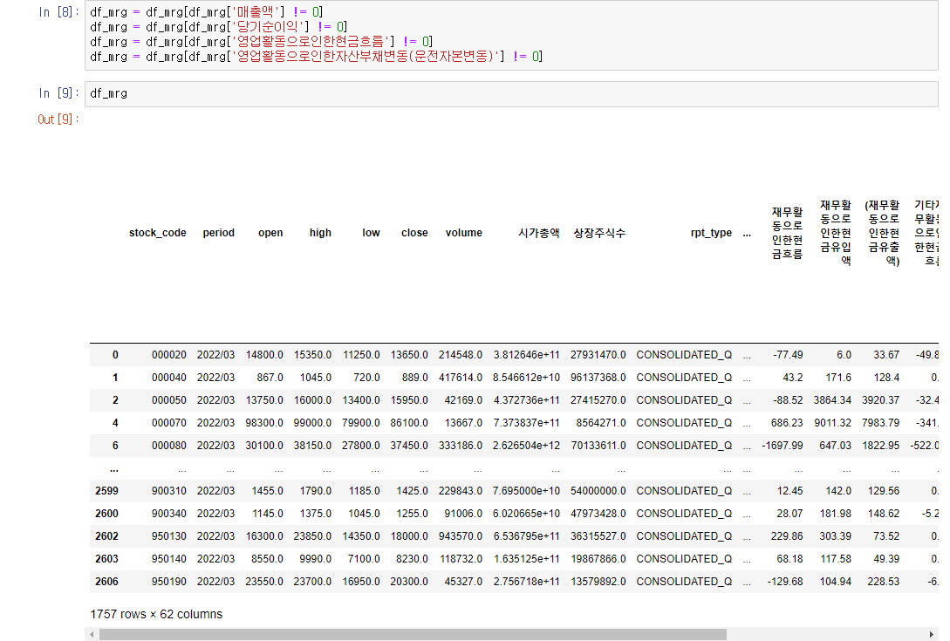
Main.py

Slide 28
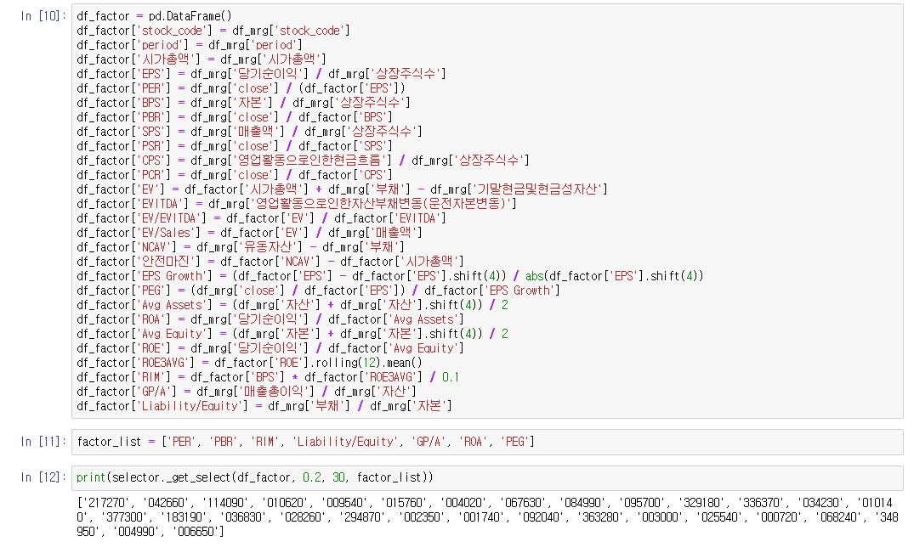
Main.py

Slide 29
종목 추출 기능 - 가치주
이익 대비 저평가 종목 : PER
장부 가치 대비 저평가 종목 : PBR
이익대비 저평가 종목: PER
장부가치대비 저평가 종목: PBR
매출대비 저평가 종목: PSR
현금흐름대비 저평가 종목: PCR
가치지표 결합하기
가치투자 4대장 콤보
실적대비 기업가치: EV/EBITDA & EV Sales
PEG 기반 종목 추출

Slide 30
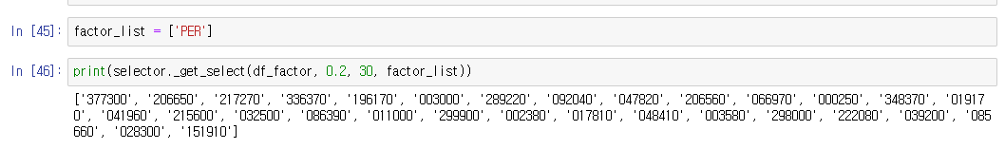
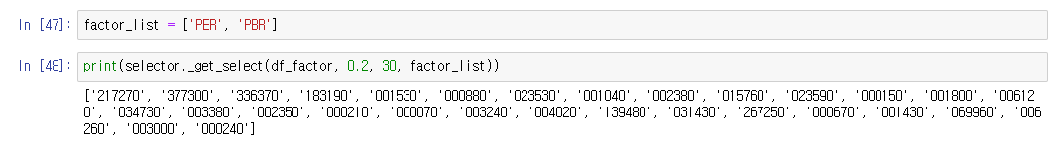
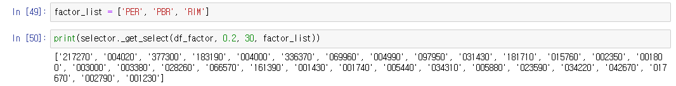

Slide 31
